Slide 1

قسم الحاسبات / المرحلة الثانية
التربية الصحية
المحاضرة الرابعة

Slide 2
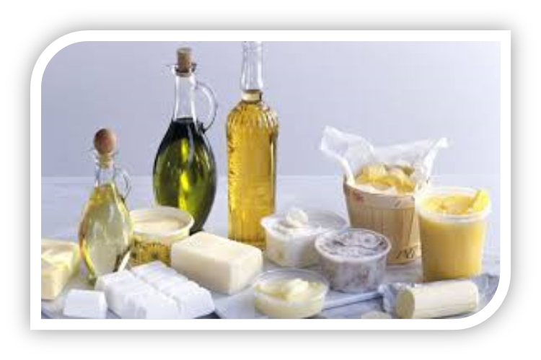
الدهنيات :

Slide 3
الدهنيات :
الدهون هي مركبات عضوية كثيرة تحتوي على عناصر الكربون والهيدروجين والأكسجين كما هو الحال في السكريات إلا أن نسبة الهيدروجين على الأكسجين فيها تختلف عن نسبتها في السكريات . يطلق مصطلح الدهن على المركبات التي توجد طبيعيا على شكل أسترات قابلة للتحول إلى أحماض دهنية طويلة السلسلة , حيث أنها عموما لا تذوب في الماء وتذوب في الكحول والايثر والبنزين والكلوروفورم وغيرها من المذيبات العضوية، وهي تتميز بتنوعها الكبير عن باقي المركبات الحيوية الأخرى، وتعتبر من أكثر المواد الغذائية إنتاجا للسعرات الحرارية .
تعتبر الدهون من المصادر الأساسية للطاقة بالنسبة للكائن الحي حيث أن1غم منها
يعطي 9 كيلو كالوري، وهذه النسبة مرتفعة مقارنة بالبروتينات والسكريات .
للدهون أيضا دور بنائي، حيث أن البروتينات الدهنية تدخل في تركيب الأغشية الخلوية.
تعمل الدهون كعازل حراري للجسم، وكغطاء واقي لبعض الأعضاء حيث تحميها من الصدمات.
تعمل الدهون اللاقطبية كعازل كهربائي يساعد على عمل بعض الأعصاب .
تتحد الدهون مع البروتينات لتكون ليبوبروتينات، التي تساعد في نقل الدهون في الدم.
بعض الهرمونات عبارة عن دهون لها وظائف متخصصة، كما توجد بعض الدهون في أغشية الخلايا.
تساعد في إذابة بعض الفيتامينات، ويعتبر بعضها منشط لبعض الإنزيمات .
تخزن الدهون في بعض الأنسجة فتكون احتياط طاقة قوي يستغل عند الحاجة.

Slide 4
الفرق بين الدهون المشبعة والغير مشبعة :
الدهون المشبعة الدهون المُشبعة : هي الدهون لا تحتوي على روابط ثنائية في تركيبها الكيميائي، فهي مُشبعة بذرات الهيدروجين، وبسبب تركيبها الكيميائي فإنّها تكون في الحالة الصلبة في درجة حرارة الغرفة، ويمكن الحصول عليها من مجموعةٍ متنوّعةٍ من الأطعمة، ونذكر منها ما يأتي:
اللحوم الحيوانية مثل: لحوم البقر، والدواجن.
الزيوت النباتية مثل: زيت بذور النخيل، أو زيت جوز الهند.
منتجات الألبان؛ مثل: الحليب، والجبن، والزبدة.
اللحوم المُصنّعة؛ مثل: النقانق، واللحم المقدد.
الوجبات الخفيفة المعبأة مسبقاً؛ مثل: البسكويت، والمعجنات.
الدهون غير المشبعة: تتميّز الدهون غير المُشبعة بأنّها تكون في العادة سائلةً في درجة حرارة الغرفة، وتختلف عن الدهون المُشبعة في أنّ تركيبها الكيميائيّ يحتوي على واحدٍ أو أكثر من الروابط الثنائية، ويُقسم هذا النوع من الدهون إلى نوعين، وهما:
الدهون الأحادية غير المُشبعة: يحتوي هذا النوع من الدهون غير المُشبعة على رابطةٍ ثُنائيّةٍ واحدة فقط، ويكون سائلاً في درجة حرارة الغرفة، ويمكن الحصول عليه من زيت الكانولا، وزيت الزيتون.
الدهون المتعددة غير المُشبعة: يحتوي هذا النوع من الدهون غير المُشبعة على رابطتين ثنائيّتين أو أكثر، ويكون سائلاً في درجة حرارة الغرفة، ويمكن الحصول عليه من زيت دوار الشمس، وزيت الذرة.

Slide 5
ايض الدهنيات :
تحتاج الدهنيات الى الصفراء واملاح الصفراء للتحول الى مستحلب وذلك لعدم ذوبانها في الماء وتحتاج الى انزيم اللايبيز من المعدة والبنكرياس وفي الامعاء الدقيقة تتحول الدهنيات الى احماض دهنية وكلسرين وبعدها يتم امتصاصها من الجسم وتتحول الى انواع التي يحتاجها الانسان من الدهنيات

Slide 6
البروتينات:
البروتين أهم المركبات البنائية الأساسية للأنسجة والخلايا العضلية لجسم الإنسان والتي تتهدم بشتى الأعمال التي يقوم بها ويتعرض لها ومنها عملية الهدم والبناء المستمرتين من خـلال التدريب والتغذية المستمرة . وكذلك لصيانة العظام وتقويتها .
والبروتين كمادة غذائية أساسية فهو مكون من مواد معقدة التركيب: الكربون والنيتروجين والأوكسجين والهيدروجين والكبريت والفسفور والحديد ... الخ

Slide 7
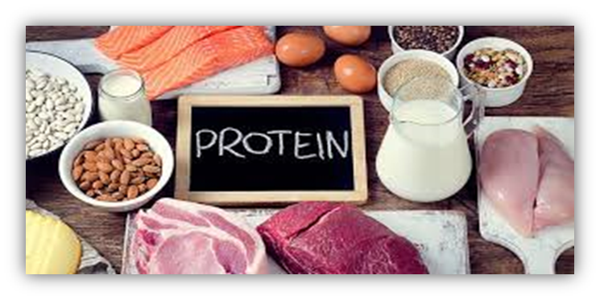

Slide 8
أنواع البروتينات
أ- البروتينات البسيطة :
التي تتحلل مائيا وتشكل الأحماض الأمينية فيها نسبة جيدة وهي تتواجد في البيض وزيت الذرة.
ب- البروتينات المركبة :
هي عبارة عن اتحاد عنصر غذائي أو جزيئات غير عضوية مع البروتينات .
ج- البروتينات المشتقة :
يتحلل البروتين بفعل الحرارة بحيث يتجزأ إلى مشتقات تحتوي كل منها جزيئات من الأحماض الأمينية .

Slide 9
الأحماض الأمينية
هي نوعان : أساسية و غير أساسية
أ. الأساسية : هي التي تساعد على الحياة والنمو وتكمن أهميتها في عدم الاستغناء عنها مطلقا لارتباطها بالنمو مباشرة فضلاً عن أن الجسم لا يستطيع تصنيعها وعليه يجب الحصول عليها مع الغذاء . ومنها على سبيل المثال ( ليوسين ... فالين ... فينايل ألانين ... لايسين )
ب- غير الأساسية : هي أحماض تساعد على الحياة ولكن لا تساعد في نمو العضلات ولكنها ضرورية للنمو الطبيعي ويمكن للجسم تصنيعها ومنها ( هيستيدين ... أرجينين ... برولين).

Slide 10
ايض البروتينات
تتحول البروتينات الى احماض امينية من خلال سلسلة معقدة من التفاعلات تحتاج الى انزيمات منها : الببسين في المعدة والتربسين في البنكرياس والانتروكينيز في الامعاء الدقيقة وبعدها تتحول الاحماض الامينية الى بروتين للخلايا وبروتين للهيموغلوبين والانزيمات.
واما الزائد فيعود للكبد ليتحول لاحماض امينية .

Slide 11
فوائد البروتين
تكوين الأنزيمات والهرمونات التي تفرزها الغدد كالغدة الدرقية والنكافية وهرمونات الانسولين .
تكوين كريات الدم الحمراء والتي وظيفها حمل الاكسجين الى الخلايا .
بناء الانسجة العظمية الجديدة وتجديد المستهلكة.
تسهيل عملية الهضم.
مصدر للسعرات الحرارية فالغرام الواحد يولد 4 سعرات حرارية.
تسهيل عملية الهضم .

Slide 12
ماذا يحدث إذا لم تنظم حصولك على ما يكفيك من البروتين:
1- تأخر النمو في الاطفال .
2- نقص الوزن عند الكبار .
3- قلة النشاط والصحة .
4- فقر الدم .
5- قلة مقاومة الجسم للأمراض وذلك أنقص مادة الكاما كلوبين وبصورة عامة فان قلة البروتين عند الاطفال والاقتصار على أعطائهم السكريات والنشويات فقط فان هذا يؤدي الى الاصابة بمرض مشهور يسمى الكواشركور ومن خواص هذا المرض التورم وفقر الدم مع تضخم الكبد وظهور طفح جلدي مع جفاف وانسلاخ الجلد وتقل قابلية الطفل لمقاومة الامراض.
المشاكل التي تصاحب زيادة البروتين: إذا كنت تملك كمية بروتين داخل جسمك أكثر من اللازم فإن البروتين الزائد سيتم تخزينه على هيئة دهون وإن لم تقم بالتمرين فان الدهون ستزيد,
الزيادة الأكبر في البروتين تؤدي الى هشاشة في العظام وحصوات في الكلى.

Slide 13
مصادر البروتين:
اللحوم بأنواعها : أ- اللحوم البيضاء مثل الأسماك
ب- اللحوم الحمراء مثل الخراف والأبقار
2- البيض ومنتجات الألبان
3-الحبوب والبقوليات مثل العدس وفول الصويا.
4- أفضل المصادر هي الأسماك لاحتوائها على الأملاح المعدنية والفيتامينات , أمــا السعرات الحرارية الناتجة فهي قياس لحجم الطاقة التي تولدها الأغذية البروتينية.

